Slide 1
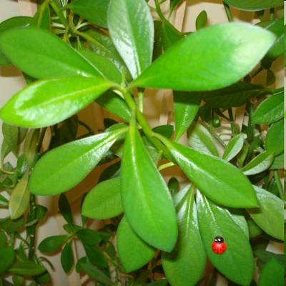
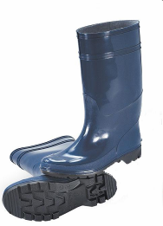
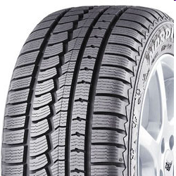
Cauciucul
unul dintre cele mai vechi materiale, este un produs organic, care poate fi:
cauciuc natural
cauciuc sintetic
cauciuc regenerat

Slide 2
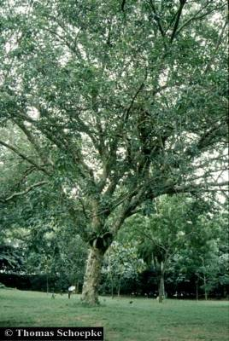
Cauciucul natural
Se găsește în sucul numit latex, al unor plante tropicale
Pentru a colecta latexul se face o incizie în scoarța arborelui, iar acesta curge direcționat într-un vas atașat de trunchiul arborelui
Latexul conține:
35 % cauciuc
60 % apă
alte substanțe

Slide 3
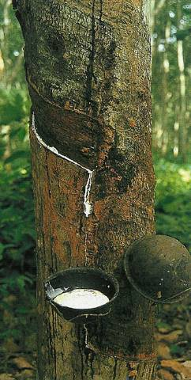
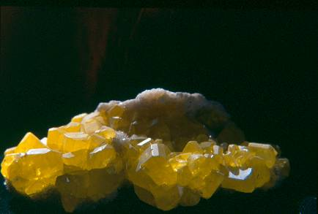
Obținerea cauciucului natural
coagulare
Cauciuc brut (crep)
(plastic)
vulcanizare
Cauciuc vulcanizat
(elastic)
Latex
Acid acetic
Sulf, t°=140-145°C
Dacă în procesul de vulcanizare se adaugă sulf în cantitate mai mare, (25-40%) se obține un material mai dur, cu rezistență mecanică - ebonita
Pentru a îmbunătăți calitatea cauciucului, în procesul de prelucrare, se adaugă:
plastifianți (măresc plasticitatea)
materiale de umplutură (îmbunătățesc proprietățile mecanice)
coloranți (dau culoare)
agenți de vulcanizare (sulf, seleniu)
antioxidanți (reduc fenomenul de uzură – îmbătrânirea)

Slide 4
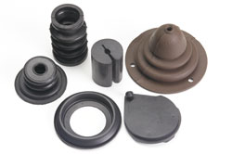
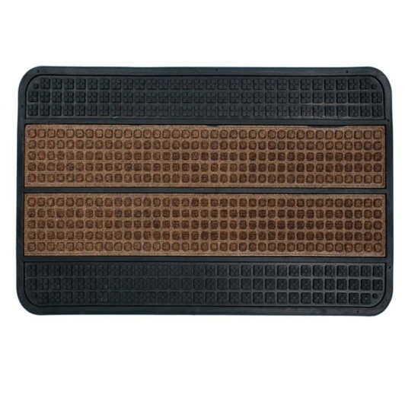
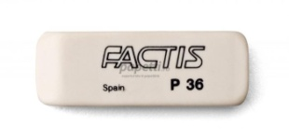
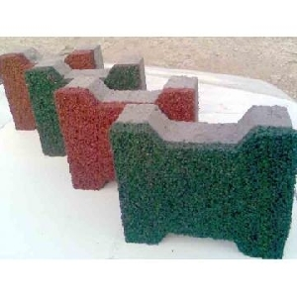
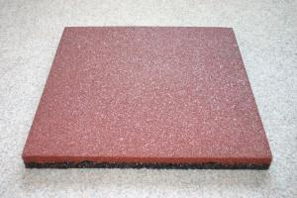
Cauciucul sintetic
se obtine din unele hidrocarburi gazoase ex: gaze de rafinarie
Cauciucul regenerat
- rezultă din transformarea produselor uzate de cauciuc prin diverse procedee
Pavele cu granuledin cauciuc regenerat

Slide 5
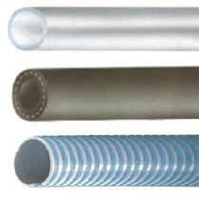
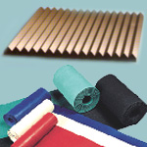
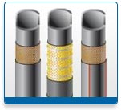
CAUCIUC CU INSERŢIE DE
MATERIALE TEXTILE

Slide 6
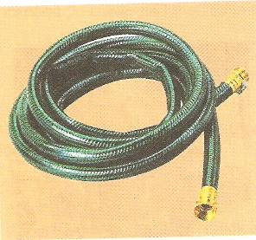
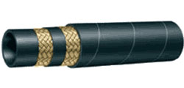
CAUCIUC CU INSERŢIE DE
MATERIALE METALICE

Slide 7
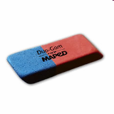
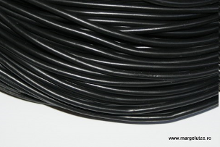
PRODUSE DIN CAUCIUC

Slide 8
Proprietatile cauciucului
Densitatea - mică
Elasticitatea
Rezistenta la rupere
Rezistenta la frecare
Rezistenta la actiunea unor substante
Nu este higroscopic
Imbătrânirea cauciucului

Slide 9
Aplicație
Realizați fișa de analiză a unui produs din cauciuc, care să cuprindă următoarele elemente:
Denumirea produsului
Destinație / Utilizare
Materiale folosite
Forma
Schița produsului
Mod de prezentare
Preț de vânzare
Disfunctionalitati posibile

